Slide 1

2022年方趣市场年中工作小结

Slide 2
目录
1
2022上半年工作重点
2022上半年数据盘点
2022下半年工作规划
2
3

Slide 3
1
2022年中工作重点回顾

Slide 4
各媒体渠道工作概要
01
02
信息流媒体维稳
商业主播体量维稳投放
稳定信息流投放规模，推动全新马甲包的投放测试，新增代投等方式新增流量来源
推动完善直播风险应对方案和财务流程，重新启动新的商业主播测试工作
03
04
达人短视频投放探索测试
硬核&搜索渠道总体维稳
达人短视频锚点投放测试，PICK下单市场调研和素材准备
维稳搜索媒体的体量，寻求量级增长方式

Slide 5
信息流媒体
1月更换内置包名马甲包投放测试，极大的降低了投放成本，为泛用户导量降低ROI压力
4月整理并提出更换名全新马甲包的需求和归因逻辑，为批量马甲包投放做准备
6月开始第一个马甲包蜀山之门的投放测试
01
02
巨量
广点通
1月投放数据较差暂停，计划下半年寻找新的方式再次测试
04
百度
快手
03
1月底重新启动投放，因跑通深度门槛，数据较差
针对快手主要以素材差异化与投放方式A/Btest为主，围绕真人、福利、快节奏高爆率等内容进行素材创造，从而提升快手跑量能力
1月正式启动投放，数据一直不稳定
4月暂停合作
5月交流市场同行情况，引入了几家代投公司，数据明显获得提升，5月当月ROI数据达标

Slide 6
目 录DIRECTORY
直播/短视频达人投放
01
商业达人直播
03
自孵化直播
稳定开拓合作主播，调整并稳定投放质量体量
协同用户直播组提升直播体量稳定质量
02
短视频达人合作
04
玩家达人直播
调整短视频投放方向，尝试PUGC-PICK合作
玩家达人招募培训筛选流程完善，形成koc内容生态

Slide 7
硬核渠道&搜索媒体
完善渠道资源矩阵
针对渠道侧完善投放&联运资源矩阵，探索买量新资源位，对于效果好的资源位扩大投放
监控和处理公会渠道折扣
其他渠道基础工作，包括各渠道运营商务沟通、资源位申请、联运＆买量素材筹备、版本更新提审、渠道大盘数据监控和分析、日常买量调整等等
硬核渠道
搜索引擎媒体：对百度，搜狗，神马，ASA等媒体的持续优化
TAPTAP媒体：对该媒体广告持续优
搜索媒体

Slide 8
2
2021年市场数据盘点

Slide 9
信息流数据汇总
渠道 | 消耗 | 激活 | 成本 | 首日ROI | 至今ROI
今日头条 | ￥26185708 | 113420 | 230 | 4.36% | 68%
快手 | ￥3509661 | 23600 | 148 | 3.02% | 43%
广点通 | 99050 | 248 | 399 | 1.6% | 47%
百度 | ￥1000810 | 8788 | 113 | 3.29% | 39%
2022上半年总 | 30786850 | 146040 | 210 | 4.2% | 64%
信息流整体仍以头条系为主，贡献全年85%的消耗，整体回收一般，5.6月至今ROI累计时间较短
快手1月重新测试，半年度数据表现较差，5月已全部转为IOS端投放，投放预算控制在20w/月
广点通1月已暂停，主要问题为成本过高，且通过持续优化下降不明显，已暂停投放
百度上半年数据暂不理想，和市场同行交流，引入了几家代投公司，数据开始明显好转
Notes:
至今ROI：截至2022年1月31号统计得出

Slide 10
2021年信息流数据-巨量头条系
1月接通安卓sdk付费回传，首日roi环比提升77%
3月测试出爆款素材，消耗提升330%，突破月耗200W大关，且roi表现优秀
4月iOS接通全额付费回传，正式开启iOS付费投放，roi提升60%
6月转到roi出价与每次付费出价占据主导，消耗进一步取得突破，且roi数据进一步提高
10月国庆小长假冲刺，消耗突破900W大关，且回本完成
11月情怀类素材获量困难，成本持续走高，采用了大量MMO类素材，成本小幅下降，ROI数据后续增长缓慢，同时遇双11电商季，投放模型偏移
12月全面暂停泛类用户导入，且安卓马甲包工程正式完成，首次开启马甲包投放测试，重新累投放模型
月度 | 实际消耗 | 激活数 | 成本 | 首日付费 | 首日roi | 至今付费 | 至今roi
1月 | ￥828,854 | 8,485 | ￥97.68 | ￥16,130 | 1.95% | ￥293,479 | 35.41%
2月 | ￥1,120,779 | 17,331 | ￥64.67 | ￥37,698 | 3.36% | ￥935,830 | 83.50%
3月 | ￥3,035,212 | 35,544 | ￥85.39 | ￥153,456 | 5.06% | ￥4,810,532 | 158.49%
4月 | ￥2,001,327 | 22,841 | ￥87.62 | ￥69,039 | 3.45% | ￥2,135,100 | 106.68%
5月 | ￥2,270,579 | 19,114 | ￥118.79 | ￥110,414 | 4.86% | ￥2,163,460 | 95.28%
6月 | ￥3,156,797 | 22,147 | ￥142.54 | ￥216,723 | 6.87% | ￥4,381,954 | 138.81%
7月 | ￥5,080,649 | 31,446 | ￥161.57 | ￥217,300 | 4.28% | ￥8,139,382 | 160.20%
8月 | ￥5,533,905 | 31,458 | ￥175.91 | ￥343,527 | 6.21% | ￥10,823,463 | 195.58%
9月 | ￥7,721,454 | 36,680 | ￥210.51 | ￥432,709 | 5.60% | ￥11,028,717 | 142.83%
10月 | ￥8,940,750 | 34,070 | ￥262.42 | ￥475,861 | 5.32% | ￥9,975,813 | 111.58%
11月 | ￥7,494,097 | 30,509 | ￥245.64 | ￥325,051 | 4.34% | ￥4,988,501 | 66.57%
12月 | ￥4,589,428 | 14,952 | ￥306.94 | ￥205,278 | 4.47% | ￥3,239,876 | 70.59%
总计 | ￥51,773,831 | 304,577 | ￥169.99 | ￥2,603,186 | 5.03% | ￥62,916,107 | 114.00%

Slide 11
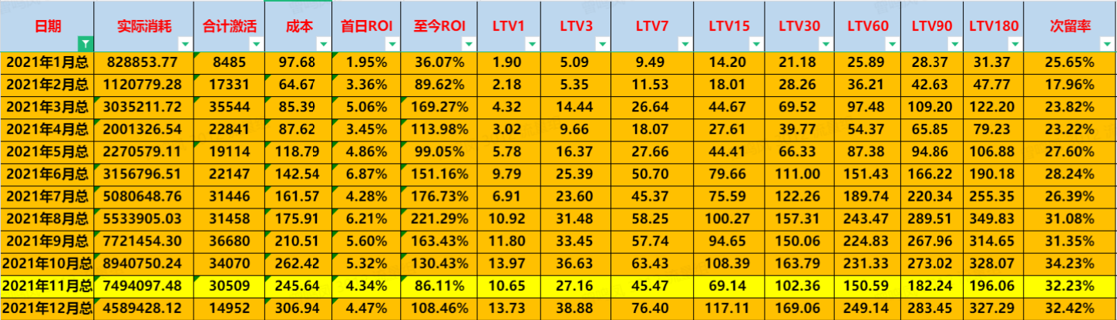
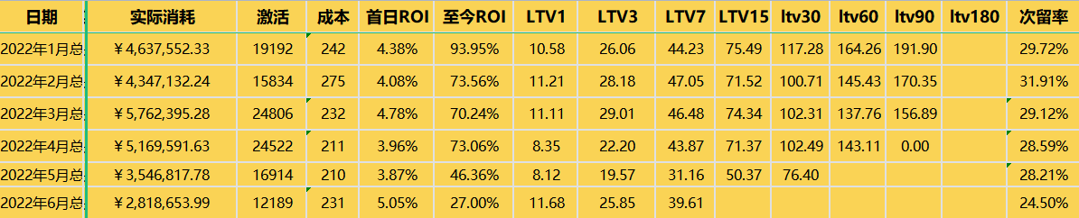
2022信息流数据-巨量头条系
2022年下半年使用IP情怀素材吸量，用户质量高，LTV90达到了250-300之间
11月MMO类素材推荐玩百花（职业推荐）起量，主要吸量为MMO类玩家，用户质量出现了明显下滑LTV90为182
12月开始暂停泛类玩家导入，在12月用户质量回归，但是量级骤减，成本上涨到300/A
进入2022年1月因为IP素材跑不出量，使用马甲包控制成本，导入泛类MMO用户，用户LTV数据开始和11月接近，需90-180天回本80%
3月加大了副本爆装类素材投放，体量有所上升，但是用户依然为MMO类玩家，LTV数据30内较正常，30-90天增长较1-2月有明显放缓，运营判断为3月-6月期间后期无任何大型拉收活动
5月新测自有交易和搬砖类素材方向，5月用户质量出现明显下滑，故在5月底及时暂时该类素材。
6月开始重新投放职业展示和副本类素材，用户质量开始回升至1-3月水平，但6因6月是电商季，起量较困难，后续数据有待观察

Slide 12
信息流数据汇总
+148%
下降
-22%
同比去年H1消耗
环比21年H2消耗
上升

Slide 13
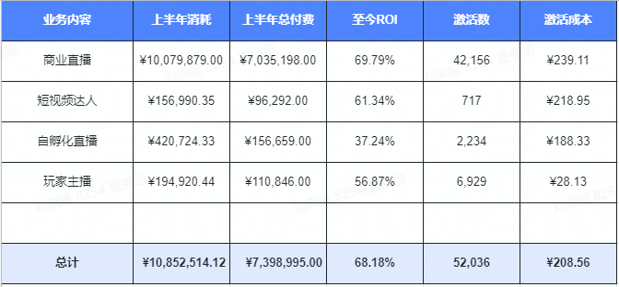
商业达人投放数据看板
商业主播整体投放数据和信息流持平，相较2021年有所下滑，主要因大盘流量标签倾斜电商，主播游戏内行为约束等多重原因
短视频达人业务，量级难以扩大，且数据不稳定，上半年已调研PICK业务和素材准备
自孵化直播目前数据较差，且体量较少，还需持续优化主播节奏和帐号标签
玩家主播在6月逐步筛选小风车主播，财务等合作流程已跑通，后续观察数据

Slide 14
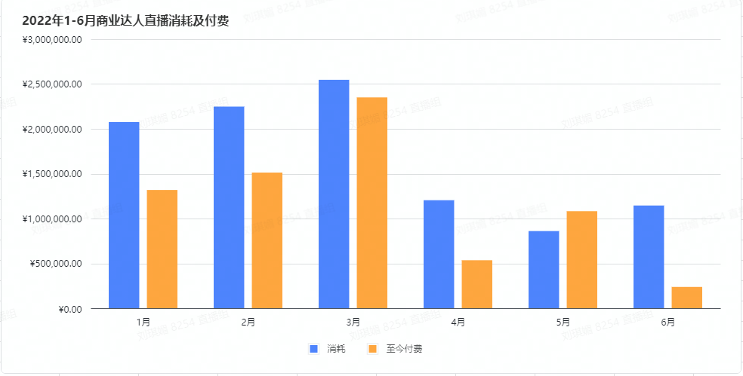
商业达人直播
总消耗：10,079,879元
至今付费：7,035,198元
至今ROI：69%

Slide 15
商业达人直播
MCN及渠道扩新
后台监控主播游戏内言行
钻石发放代替游戏内自充
游戏交互行为监控下适当放开
礼包发放自动化内容多样化
拓展主播获取渠道
与8家MCN建联合作
完成4家直播及短视频业务交流调研
测试新主播62位
内容及风险监控

Slide 16
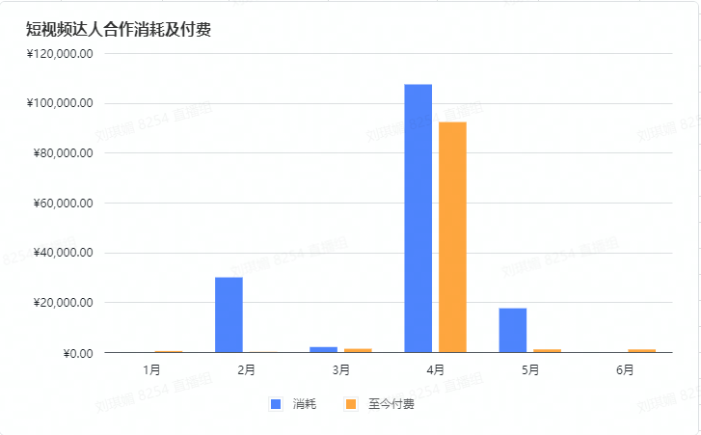
短视频达人合作
总消耗：
156,990元
至今付费：
96,292元
至今ROI：61%

Slide 17
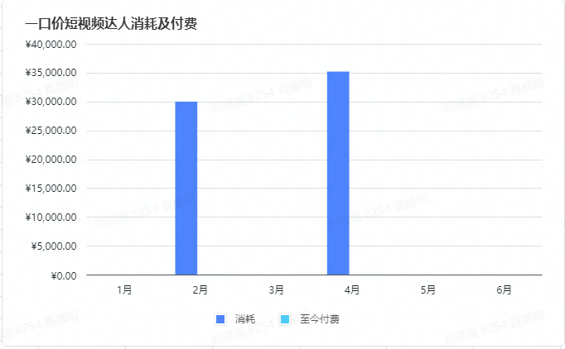
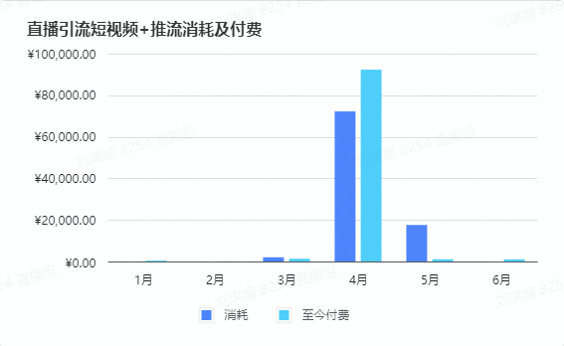
短视频达人合作
一口价短视频达人
直播引流短视频+推流
短视频达人合作6部，合作mcn 2家
直播引流视频合作33部，合作直播达人4位
VS

Slide 18
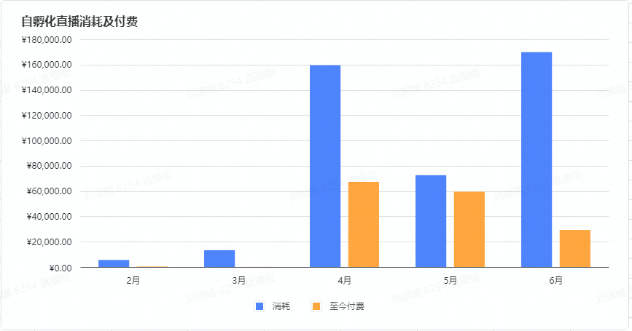
自孵化直播
总消耗：
420,724元
至今付费：
156,659元
至今ROI：37%

Slide 19
自孵化直播
01
自孵化团队搭建
团队包含主播，跟播运营，推流投放优化师，GS工会运营。
账号及主播孵化
02
4个自孵化直播账号开播，1个账号备用，4位主播完成招募及培训，目前已能保持每天开播。
03
自孵化直播内容差异化
主播及账号人设，直播风格，直播内容进行定制及调整，与玩家交互更高，工会运营介入主播私域流量维护/
自孵化数据搭建
04
搭建自孵化数据模型，通过对比商业达人直播数据进行分析，提供有效直播内容修改意见。

Slide 20

玩家达人直播
玩家招募
培训主播
账号准备
完成开播
开始
官方平台进行招募玩家主播
专业代理进行主播内容及话术培训
解决主播账号小风车权限问题
培训完成正式每日固定时间开播
推流投放
数据分析
优秀晋升
长期合作
对较好的主播进行推流投放测试
对主播数据进行分析并进行内容调整
数据及内容较为优秀的主播转为长期合作主播
填补商业主播对于游戏熟悉度的缺口
当前

Slide 21
联运渠道流水
2022年 | 总流水 | 代金券金额 | 可分成流水 | 总成本 | 渠道净利润 | 渠道利润/流水比 | 总新增 | 新增成本
1月 | 14,057,494 | 102,715 | 13,954,779 | 712,291 | 5,916,229 | 42% | 91,050 | 7.65
2月 | 13,535,195 | 94,891 | 13,440,304 | 625,966 | 5,758,179 | 43% | 79,032 | 7.92
3月 | 15,099,327 | 90,706 | 15,008,621 | 821,875 | 6,307,220 | 42% | 114,880 | 7.15
4月 | 16,271,144 | 96,409 | 16,174,735 | 826,986 | 6,856,013 | 42% | 103,768 | 7.97
5月 | 15,419,204 | 89,740 | 15,329,464 | 776,711 | 6,573,605 | 43% | 91,693 | 8.47
6月 | 12,131,457 | - | 12,131,457 | 609,792 | 5,196,829 | 43% | 73,895 | 8.25
总计 | 86,513,821 | 474,461 | 86,039,360 | 4,373,621 | 36,608,075 | 42% | 554318 | 7.89
3078W
64%
46040
上半年利润/流水比整体稳定，维持在42%附近
6月开始流水开始有下降趋势

Slide 22
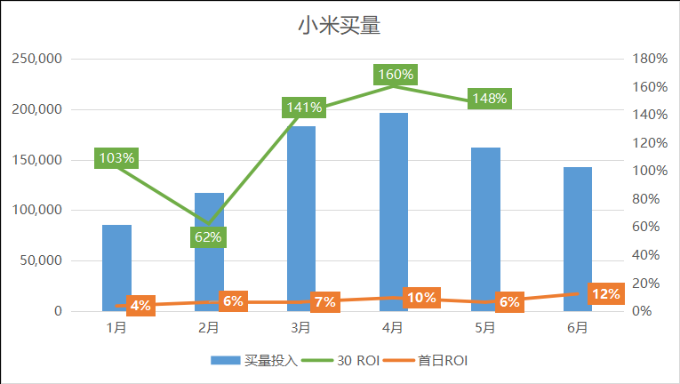
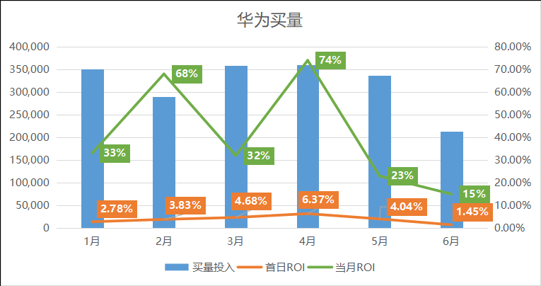
联运渠道流水
小米买量 | 1月 | 2月 | 3月 | 4月 | 5月 | 6月
买量投入 | 85,86 | 117,29 | 183,86 | 196,50 | 162,14 | 143,33
30 ROI | 103% | 62% | 141% | 160% | 148%
首日ROI | 4% | 6% | 7% | 10% | 6% | 12%
华为买量 | 1月 | 2月 | 3月 | 4月 | 5月 | 6月
买量投入 | 350,919 | 290,423 | 358,184 | 359,548 | 337,532 | 213,630
首日ROI | 2.78% | 3.83% | 4.68% | 6.37% | 4.04% | 1.45%
当月ROI | 33% | 68% | 32% | 74% | 23% | 15%
3078W
64%
小米渠道在原有基础上不断尝试新版位，包括首页富媒体、排行榜、云预装资源位等新投放版位，提升投放量级，保持了优秀的首日ROI，并且30天之内就能回正
华为渠道自5月主要计划消化出现明显衰退以来，积极尝试各种新投放版位及人群包，但付费情况持续没有好转，目前代投更换事宜已经在推进中

Slide 23
搜索媒体数据+品专
渠道 | 消耗 | 激活 | 成本 | 首日ROI | 至今ROI
品专 | ￥381600 | 86952 | 4 | 84.8% | 1014%
搜索 | ￥764935 | 44512 | 17 | 23.77% | 459%
TAPTAP | ￥173853 | 12237 | 14 | 24.67% | 240%
苹果ASA | ￥200726 | 5855 | 34 | 73% | 1669%

Slide 24
3
2022年工作规划

Slide 25
2022年目标及规划
挑战
20,000,000元/月
市场买量能力的进一步建设和突破
蜀门达到2000w/月投放体量，且90天ROI在80%+
2022年预估全年预算1.5亿
2022目标

Slide 26
2022年目标及规划
主流媒体的持续发力，尝试不同的方法，达到预期体量进而提升团队能力
1
更换内置包名投放，优化投放模型
2
更换外显包名投放，以新产品形式获取用户
3
不同媒体尝试不同的付费金额回传机制，测试投放模型（快手媒体）
4
云端游戏版本测试，以试玩广告方式降低获客成本（微端、H5游戏）
5
上半年买量素材仍以情怀向为主，增大UE4高品质素材产量，用以拓泛用户圈层

Slide 27
2022年目标及规划
持续拓展直播业务规模，深耕内容流量池新玩法，扩大直播新增用户量
1
商业直播：标准化直播业务流程和风险把控，通过增加角色数据监控&角色封禁优化，平稳地提升合作KOL规模
2
自孵化直播：培养垂直于蜀门的成熟KOL主播，进一步提高直播导量的规模，预估孵化5-6位成熟主播
3
官方直播：有别于KOL直播，通过观战视角直播解说PVP赛事，深入打造热血品牌形象，圈粉维稳拉新

Slide 28
2022年目标及规划
持续探索内容营销业务模式，玩转短视频、kol等当下热门的流量，扩展新增用户来源渠道
1
探索短视频达人合作方式，形成系统化业务流程，并能取得一定结果
2
跟进直播CPS联运业务，找到业务的切入口并打开市场
3
重拾明星代言、IP联动等外宣合作业务，理清业务逻辑，探索品牌宣发业务闭环逻辑

Slide 29
协同合作目标及规划
优化泛用户承接
挖掘大R流失痛点
找出通过MMO通用玩法素材导入的泛用户的流失原因，并进行前期游戏内容的优化，提高泛用户的留存及付费转化。
挖掘新服1-3日高额付费（2000元以上）新增大R突然流失的痛点，如锻造、开包等，适当减少挫败感，提高留存。
完善中后期付费
合规扩大直播业务
按当前调整后的版本内容活动，持续观察F60-F180的增长趋势，以及用户留存情况。必要时，提供新的样本进行分析。
增加主播角色监控后台，完善主播角色信息追踪并进行风险把控；优化主播封禁模式，降低异常游戏行为泄漏风险；新开发观战视角，增加官方赛事直播宣传。

Slide 30
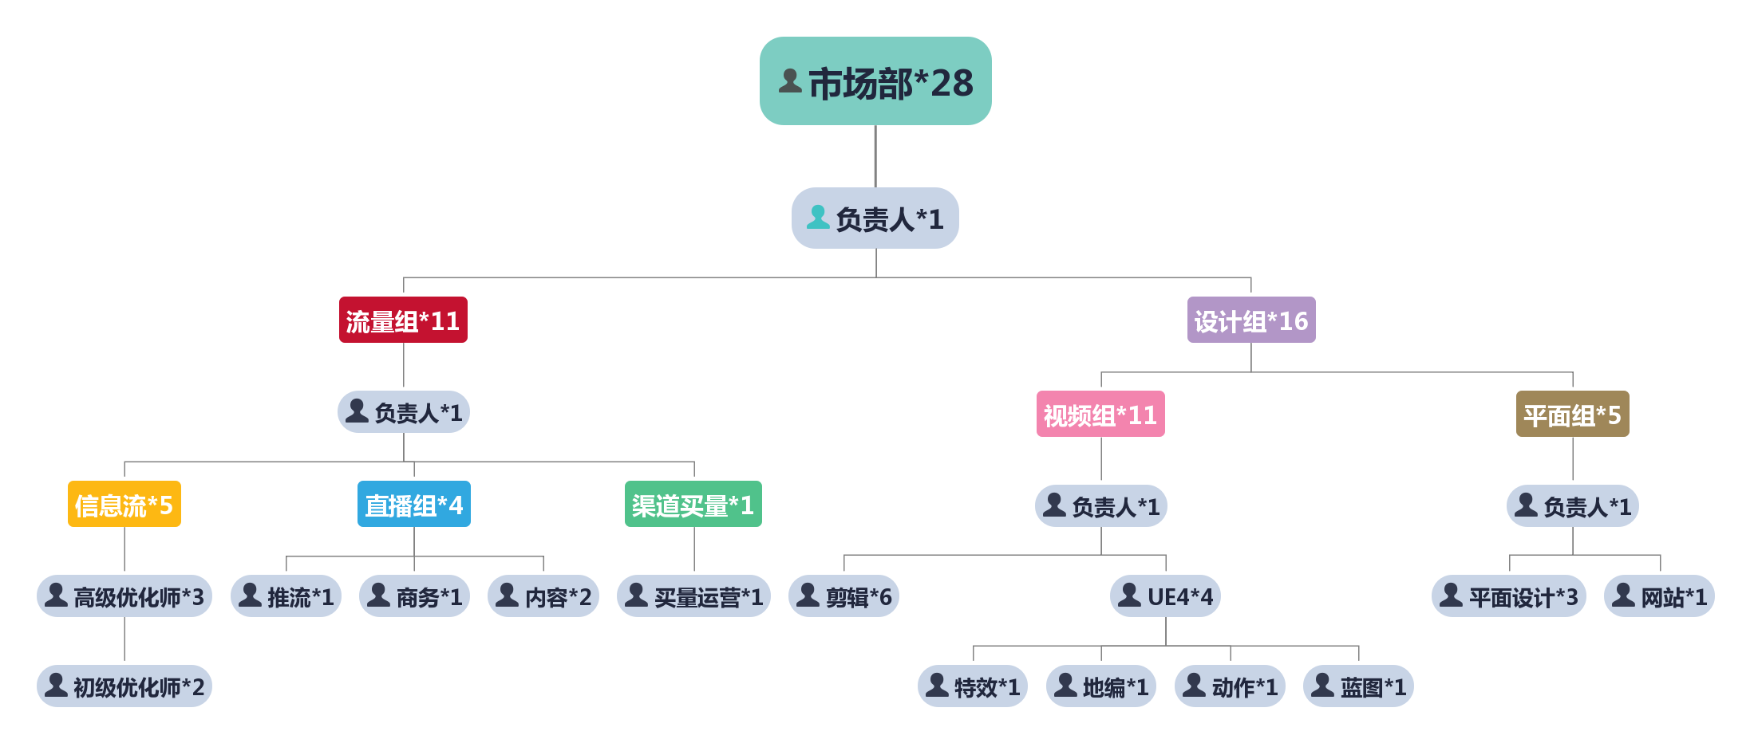
团队成员架构

Slide 31
THANKS

